Slide 1
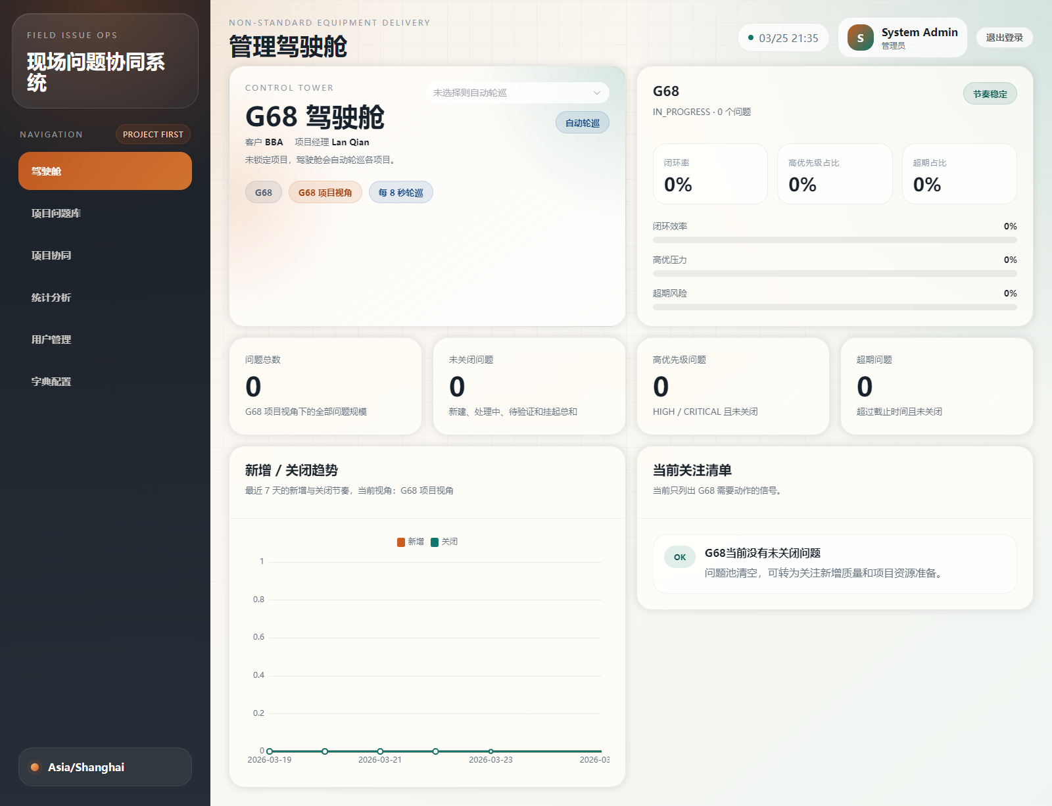
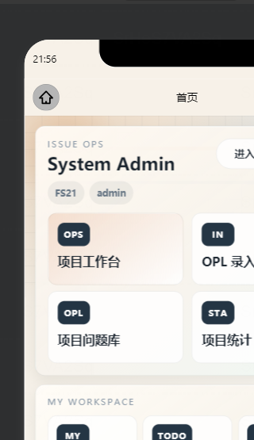
PROJECT ISSUE HUB
FOR LEADERSHIP & IT
内网核心系统 +
小程序公网网关方案
核心系统不对公网裸露，
微信小程序只通过一层受控 HTTPS 网关访问。
• Web 管理端仅开放公司内网访问。
• Backend / MySQL / Redis / MinIO 全部保留在内网。
• 微信小程序只访问一个公网 HTTPS 域名。
目标是数据留内网、管理端走内网、小程序正式可上线。
Private Core + Public Gateway
2026-04

Slide 2
为什么要这样部署
01
这页先解决领导和 IT 的同一个疑问：为什么不能简单做成纯内网小程序。
当前诉求
关键事实
• 公司希望核心系统和数据尽量留在内网，降低暴露面。
• 但现场人员和管理层又需要在手机端、外网环境下使用小程序。
• 同时系统还涉及图片、视频上传与预览，链路不能太脆弱。
• 最终目标不是演示可访问，而是正式上线后稳定、可审计、可维护。
• 微信小程序正式版必须配置合法域名，且要求 HTTPS。
• 手机端必须真实访问到这个域名，纯内网地址无法满足小程序要求。
• 因此不能让小程序直连纯内网服务，但可以让它访问一个最小化公网网关。
• 正确思路不是把系统搬到公网，而是只暴露一个受控入口。
结论：数据留内网，入口走公网网关，是这套系统最稳妥的落地方式。

Slide 3
推荐架构
02
把“谁在用、谁对外、谁留内网”拆清楚，后续 IT 才好实施。
公网 HTTPS 网关
微信小程序
内网浏览器
pih-api.company.com
Nginx / WAF / API Gateway
现场人员 / 管理层
手机外网访问
项目经理 / 管理层 / 管理员
内网核心区
Web 管理端
Backend
MySQL
Redis
MinIO
Vue3
仅内网开放
Spring Boot
统一业务规则
业务主数据库
缓存 / 会话
图片 / 视频附件

Slide 4
什么应该暴露，什么不应该暴露
03
这页给 IT 做边界判断，也方便领导理解风险控制点。
允许对公网开放
不建议对公网开放
• 小程序必要接口：登录、项目列表、问题列表、问题详情、评论、状态流转。
• 附件上传与附件预览接口。
• 字典只读接口，例如分类、来源、责任部门等。
• 仅通过一个 HTTPS 域名统一出口，不开放零散端口。
• Web 管理后台。
• MySQL / Redis / MinIO Console。
• 管理员接口、用户管理、项目团队、字典管理。
• Swagger、运维接口、内部报表接口。

Slide 5
网络与防火墙建议
04
把链路缩到最小，避免“能访问”变成“都能访问”。
来源
目标
端口
建议
说明
公网
公网网关
443
开放
小程序正式访问入口
公网
内网 Backend
-
关闭
禁止直连业务服务
公网
MySQL / Redis / MinIO Console
-
关闭
禁止直连数据层
公网网关
内网 Backend
8081
白名单开放
仅网关服务器可访问
Backend
MySQL
3306
内网开放
业务数据读写
Backend
Redis
6379
内网开放
缓存 / 会话
Backend
MinIO
9000
内网开放
附件存取

Slide 6
安全与审计控制
05
给领导的是放心点，给 IT 的是落地点。
访问控制
身份认证
公网只开 443，只代理 /api/，其余路径一律拒绝。
小程序走微信绑定 + JWT，Web 走账号密码 + RBAC。
附件策略
日志审计
图片和视频仍走后端接口中转，不直接暴露 MinIO。
状态流转、分派、优先级、关闭、删除都保留操作日志。
备份策略
异常收敛
定期备份 MySQL 与 MinIO，升级前先备份再发布。
可在网关层补限流、IP 白名单、WAF 与审计日志。

Slide 7
图片、视频与数据流向
06
这一页解决 IT 对附件路径和数据边界的担心。
1. 小程序上传
2. 网关转发
3. 后端入库
4. 预览读取
现场人员在手机端拍照/录视频后，通过公网 HTTPS 网关上传。
网关只负责入口，不做业务处理，转发到内网 Backend。
Backend 统一校验权限、大小、类型，然后写入内网 MinIO 与 MySQL。
后续 Web 或小程序预览时，仍通过后端接口读取，不暴露 MinIO 控制台。
建议继续保持“附件统一经后端接口上传和预览”的现有实现，这也是最适合内外网混合部署的方式。

Slide 8
实际部署步骤
07
这页给 IT 照着执行，也能让领导看到工作量和边界。
阶段 1：先把内网核心跑稳
阶段 2：部署公网网关
• 部署 MySQL / Redis / MinIO / Backend / Web。
• 确认内网 Web 正常访问，后台功能和数据链路可用。
• 准备公网 HTTPS 域名和证书。
• 在 DMZ 或边界区部署 Nginx / API Gateway，只代理小程序接口。
阶段 3：配置微信小程序
阶段 4：真机联调与灰度试用
• 在小程序后台配置 request/upload/download 合法域名。
• 填写正式 AppID / Secret，关闭 mock 登录。
• 验证登录、录入问题、附件上传、预览、评论、状态流转。
• 先选一个真实项目灰度试用，再逐步推广。

Slide 9
正式上线前必须完成的配置
08
这页主要给 IT 和小程序管理员。
后端与环境变量
微信后台配置
• MINIO_PUBLIC_ENDPOINT 指向正式附件访问域名。
• REPORT_PUBLIC_BASE_URL 指向正式 Web 域名。
• WECHAT_MINIAPP_MOCK_ENABLED 改为 false。
• 填写正式 AppID / Secret，并按正式域名部署 HTTPS 证书。
• request 合法域名：公网 API 域名。
• uploadFile 合法域名：公网 API 域名。
• downloadFile 合法域名：公网 API 域名。
• 真机联调通过后再提交审核与发布。

Slide 10
价值分别是什么
09
同一套方案，要同时回答业务价值和技术可控性。
对OPMMC
对 IT / 运维
• 项目问题不再散落在 Excel 和聊天记录里。
• 管理层能按项目看总量、超期、重点问题和责任人。
• 问题从录入到关闭形成闭环，关闭证据可追溯。
• 推进试点时，不需要把核心系统整体搬到公网。
• 安全边界清楚：公网只留一层入口，其余留在内网。
• 现有系统代码和部署方式改动最小，维护成本可控。
• 附件、数据库、后台管理都不需要直接暴露公网。
• 后续可继续叠加 WAF、限流、审计、监控与备份策略。

Slide 11
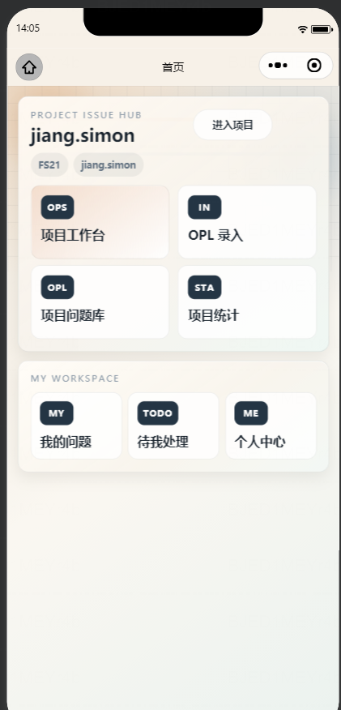
当前系统形态
10
这页用真实界面说明：系统不是概念方案，已经具备可运行基础。
Web 管理端
小程序端

Slide 12
最终建议
11
如果准备进入公司内网正式部署，可以按这个结论执行。
Web 管理端留内网，核心服务和数据留内网，小程序只通过一层公网 HTTPS 网关接入。
这样做的好处
下一步建议
• 满足微信小程序正式发布要求。
• 核心数据不直接暴露公网。
• 现有系统改造成本低，部署可控。
• 便于后续推广到更多项目和团队。
• 由 IT 确认公网网关部署位、证书和域名方案。
• 选一个真实项目做灰度试用。
• 完成真机联调、培训和推广 SOP。
• 上线后逐步补充监控、备份和运维手册。

